Slide 1
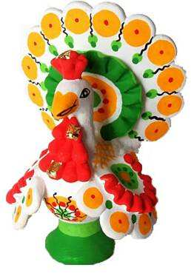
«Карапуз-дидактика». Дымковская глиняная игрушка.
ДЫМКОВСКАЯ ГЛИНЯНАЯ ИГРУШКА

Slide 2
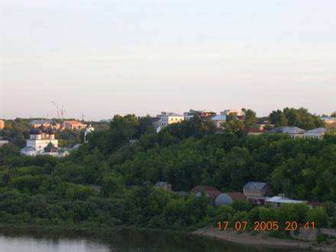
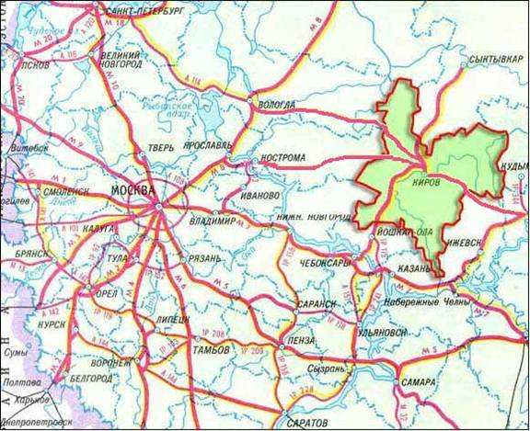
Дымковские игрушки делют в городе Кирове. Где делают дымковские игрушки?
Где делают дымковские игрушки?
Дымковские игрушки делют в городе Кирове.

Slide 3
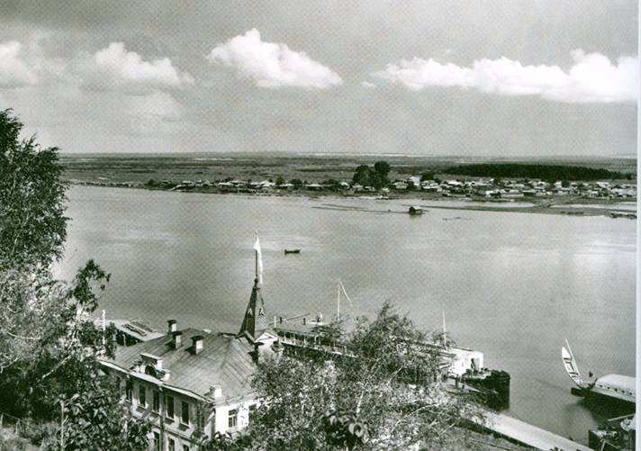
Такой Дымковская слобода – место, где делали глиняные игрушки, была в начале 20 века. С высокого берега реки Вятки видна заречная слобода Дымково. Зимой, когда топились печи, летом, когда туман, вся слобода - будто в дымке. Поэтому и название такое. Здесь в далёкую старину и зародился промысел дымковской игрушки. Где делают дымковские игрушки?
Где делают дымковские игрушки?
С высокого берега реки Вятки видна заречная слобода Дымково. Зимой, когда
топились печи, летом, когда туман, вся слобода - будто в дымке. Поэтому и
название такое. Здесь в далёкую старину и зародился промысел дымковской
игрушки.
Такой Дымковская слобода – место, где делали глиняные игрушки, была в начале 20 века.
Notes:
Фотография Сергея Лобовикова.

Slide 4
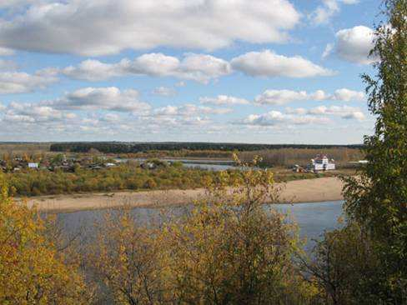
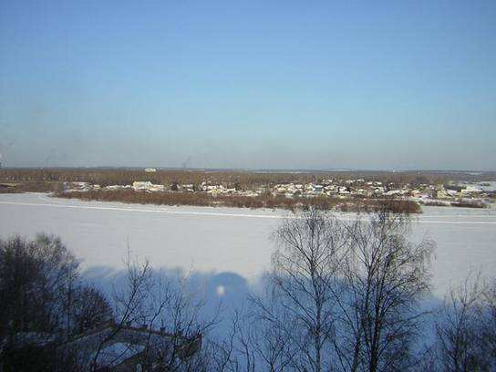
Так Дымковская слобода выглядит сегодня. Где делают дымковскую игрушку? А цеха, в которых изготавливали игрушки, переехали в центр города Кирова.
Где делают дымковскую игрушку?
Так Дымковская слобода выглядит сегодня.
А цеха, в которых изготавливали игрушки, переехали в центр города Кирова.

Slide 5
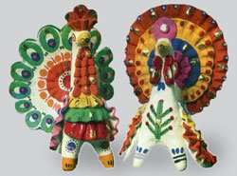
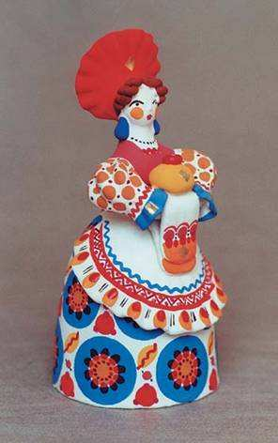
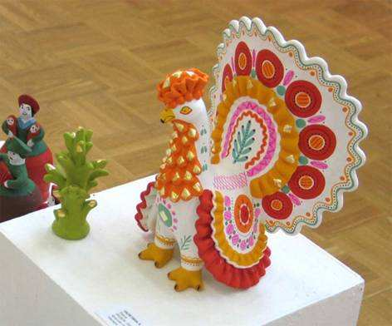
Начиналось всё со свистулек для забавы детей. Женщины Дымково лепили их для ярмарки. Из небольшого глиняного шарика с отверстиями, свистулька превращалась то в уточку, то в петушка, то в конька. Смотри какие разные и красивые дымковские игрушки.
Начиналось всё со свистулек для забавы детей. Женщины Дымково лепили их для ярмарки. Из небольшого глиняного шарика с отверстиями, свистулька превращалась то в уточку, то в петушка, то в конька.
Смотри какие разные и красивые дымковские игрушки.

Slide 6
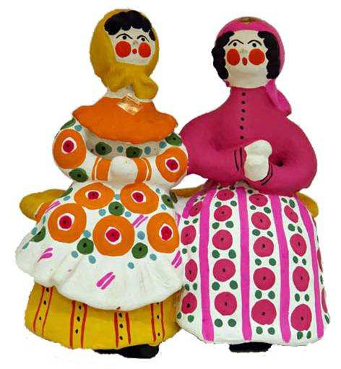
Кумушки на лавочке.
КУМУШКИ НА ЛАВОЧКЕ

Slide 7
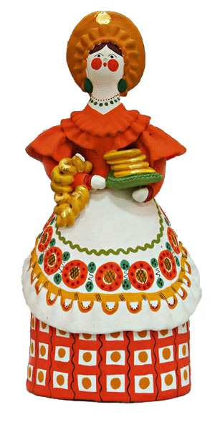
Масленица.
МАСЛЕНИЦА

Slide 8
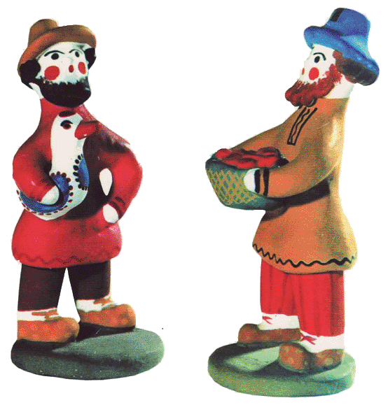
Мужики.
МУЖИКИ

Slide 9
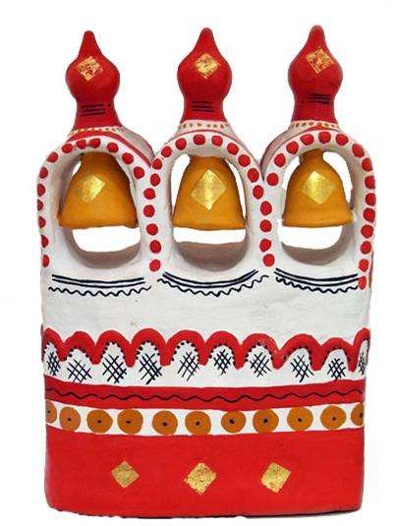
Золотые колокола.
ЗОЛОТЫЕ КОЛОКОЛА

Slide 10
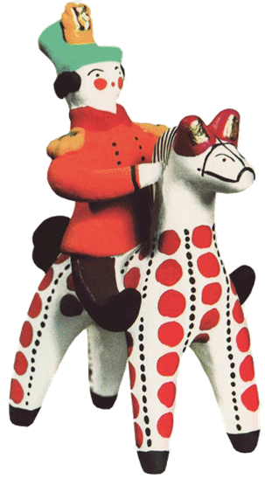
Всадник.
ВСАДНИК

Slide 11
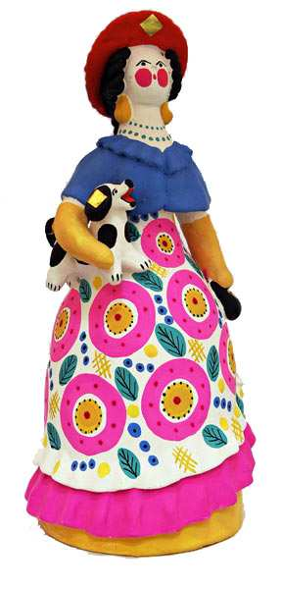
Дама с собачкой.
ДАМА С СОБАЧКОЙ

Slide 12
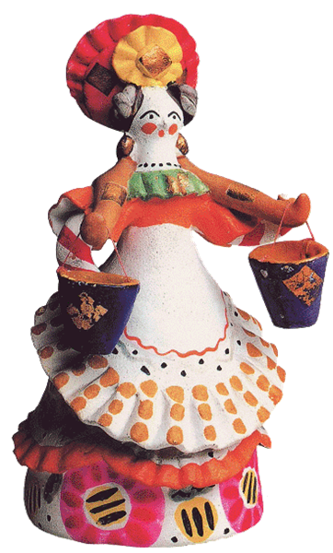
Водоноска.
ВОДОНОСКА

Slide 13
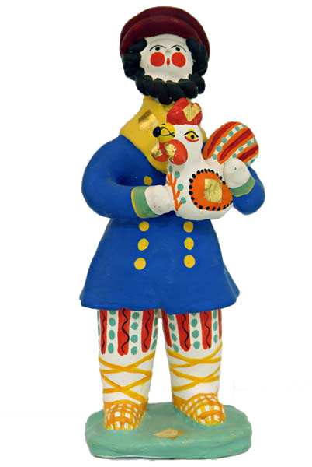
Золотой петушок.
ЗОЛОТОЙ ПЕТУШОК

Slide 14
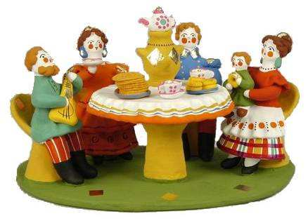
Чаепитие.
ЧАЕПИТИЕ

Slide 15
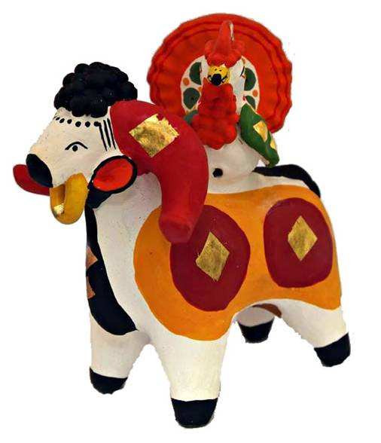
Барашек и курочка.
БАРАШЕК И КУРОЧКА

Slide 16
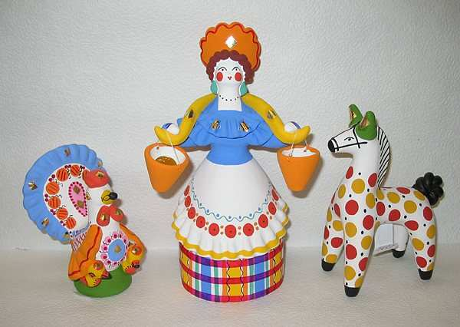
Лепят дымковскую игрушку из глины, затем сушат, сначала на столе, затем в печи. Из печи выходят фигурки закалённые, крепкие, звонкие. Их белят мелом, разведённым на молоке, и начинают расписывать. Выходят из-под кисточки узоры: точки, кружочки, прямые и волнистые полоски, клеточки, пятнышки. Краски малиновые, красные, зелёные, жёлтые, оранжевые, синие – пёстро и весело, как в хороводе.
Лепят дымковскую игрушку из глины, затем сушат, сначала на столе, затем в печи.
Из печи выходят фигурки закалённые, крепкие, звонкие. Их белят мелом, разведённым на молоке, и начинают расписывать. Выходят из-под кисточки узоры: точки, кружочки, прямые и волнистые полоски, клеточки, пятнышки. Краски малиновые, красные, зелёные, жёлтые, оранжевые, синие – пёстро и весело, как в хороводе.

Slide 17
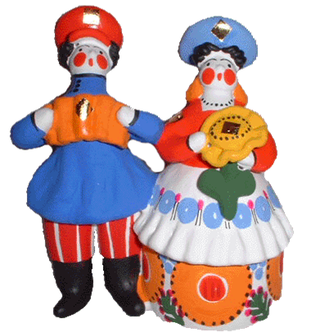
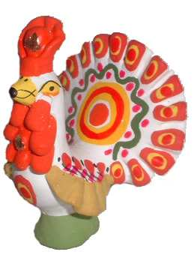
И завершающий штрих – мастерица «сажает» золото: смачивает кисточку в сыром яйце, легонько касается золотого квадратика или ромбика и «сажает» его на нужное место: барышням и водоносам на шляпы и кокошники, петухам – на гребешки…Вот теперь наши игрушки засветились и стали ярче.
И завершающий штрих – мастерица «сажает» золото: смачивает кисточку в сыром яйце, легонько касается золотого квадратика или ромбика и «сажает» его на нужное место: барышням и водоносам на шляпы и кокошники, петухам – на гребешки…Вот теперь наши игрушки засветились и стали ярче.

Slide 18
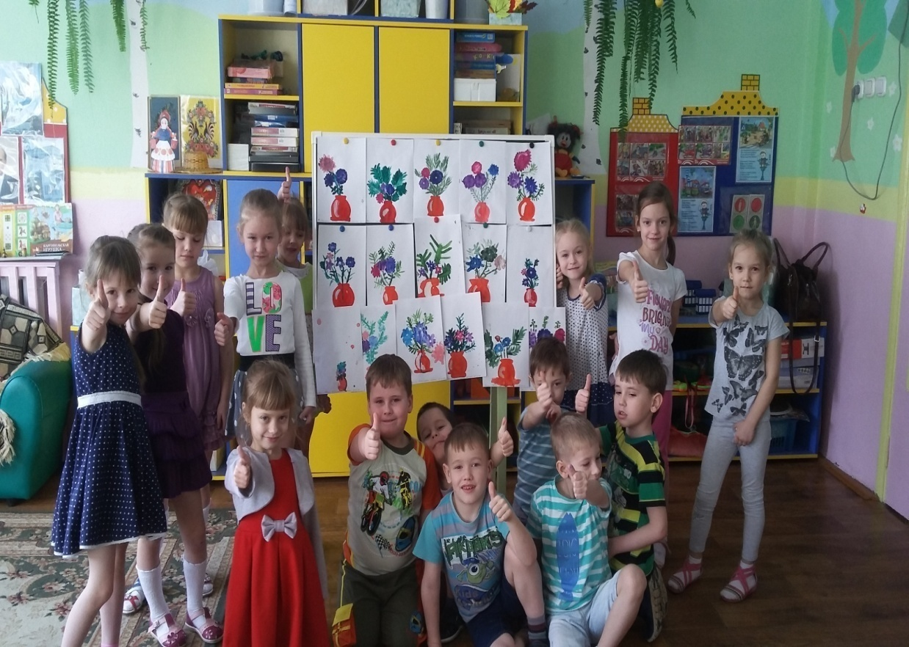
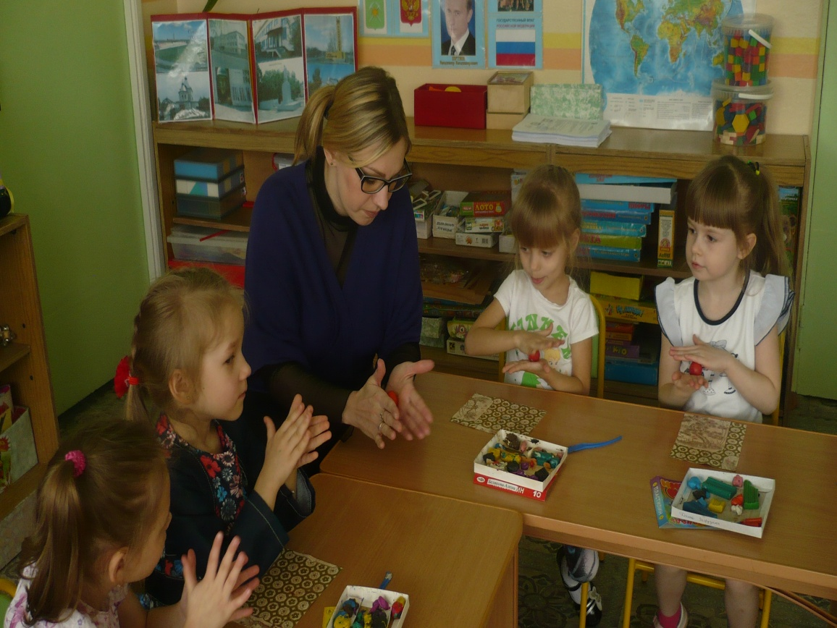

Slide 19
